Slide 1

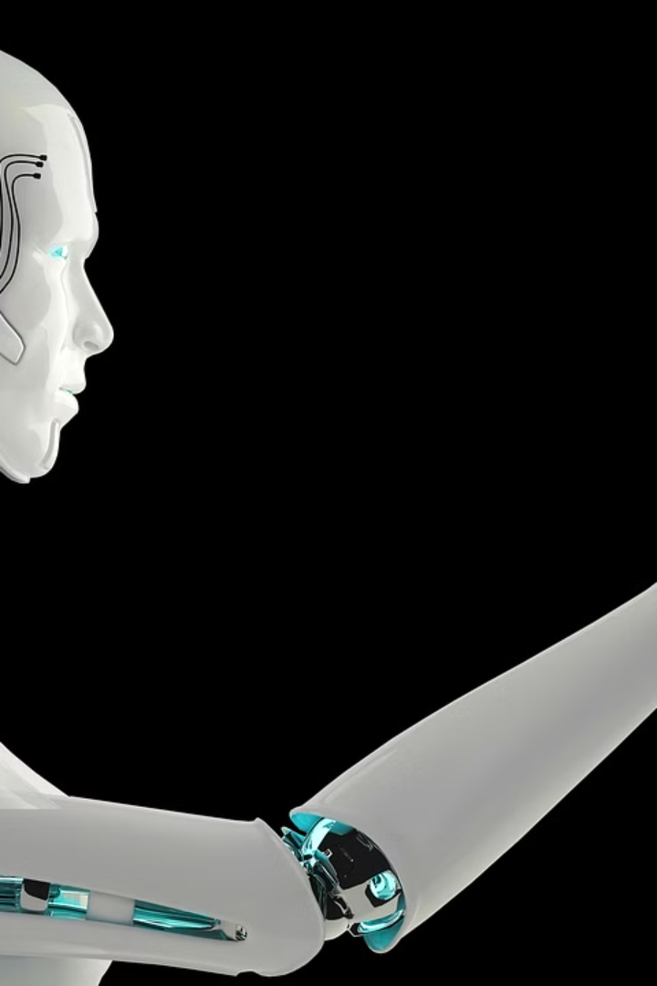
Avancées majeures en robotique
Erwann Irouche

Slide 2
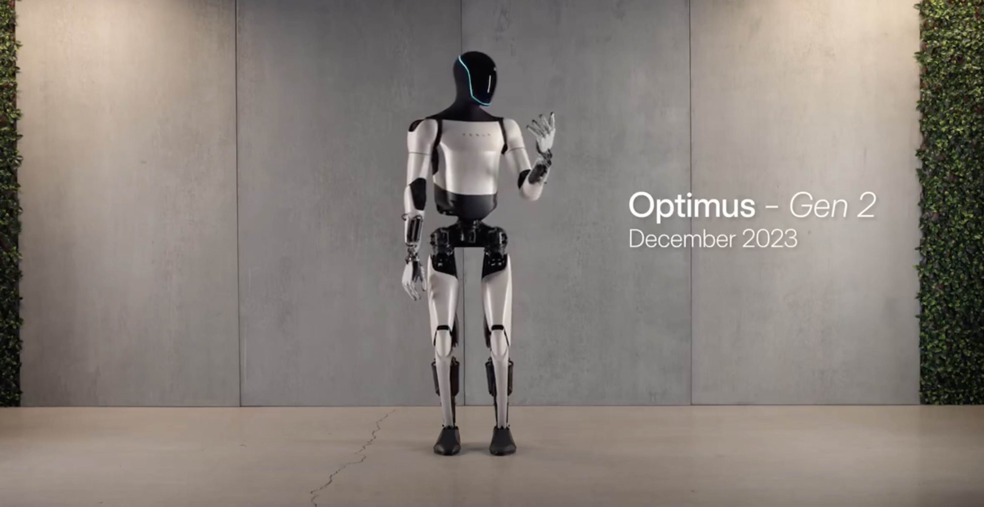
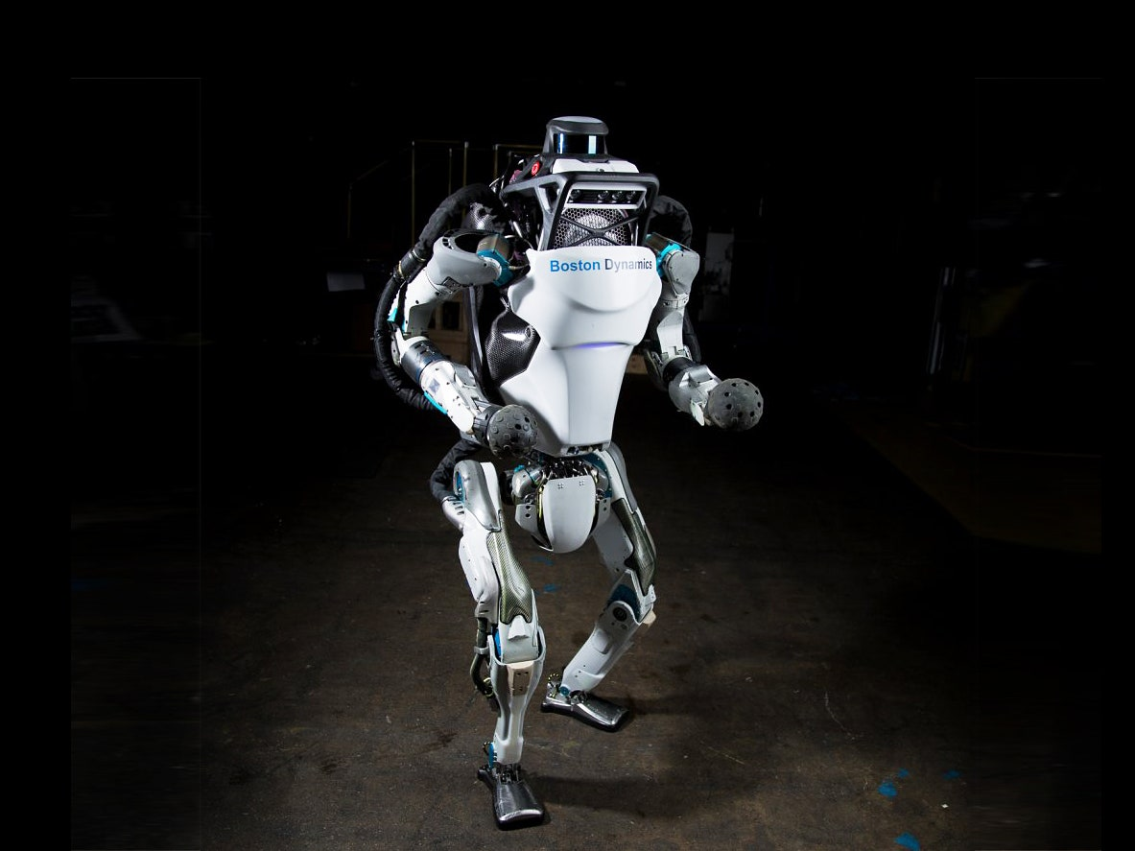
Robotique humanoïde
Boston Dynamics - "Atlas"
Tesla Optimus
Capable de réaliser des acrobaties complexes et de manipuler des objets avec précision.
Premier prototype fonctionnel dévoilé, capable de tâches simples comme porter des objets et suivre des instructions.
https://www.youtube.com/watch?v=cpraXaw7dyc

Slide 3
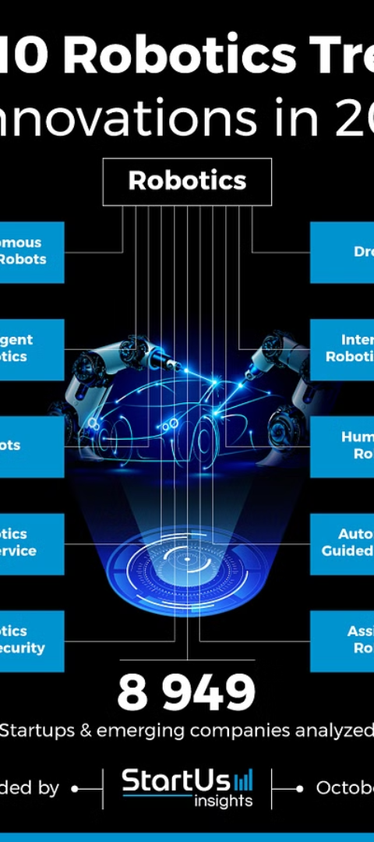
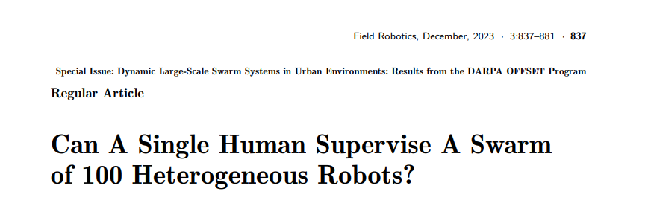

Tendances en robotique
1
Essaim robotique
2
Intégration de l'IA
Développement de robots miniaturisés capables de coopérer et d'accomplir des tâches complexes en groupe.
L'IA devient un élément central, permettant une collaboration plus étroite avec les humains.
https://www.echosciences-paysdelaloire.fr/communautes/fete-de-la-science-dans-les-pays-de-la-loire/articles/quand-la-technologie-s-inspire-de-la-nature-la-robotique-en-essaim
https://onlinedegrees.sandiego.edu/application-of-ai-in-robotics/

Slide 4
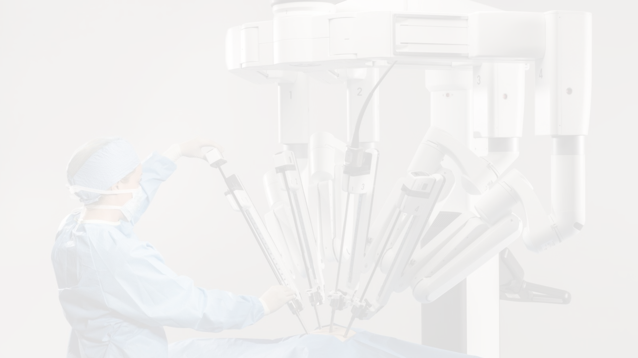
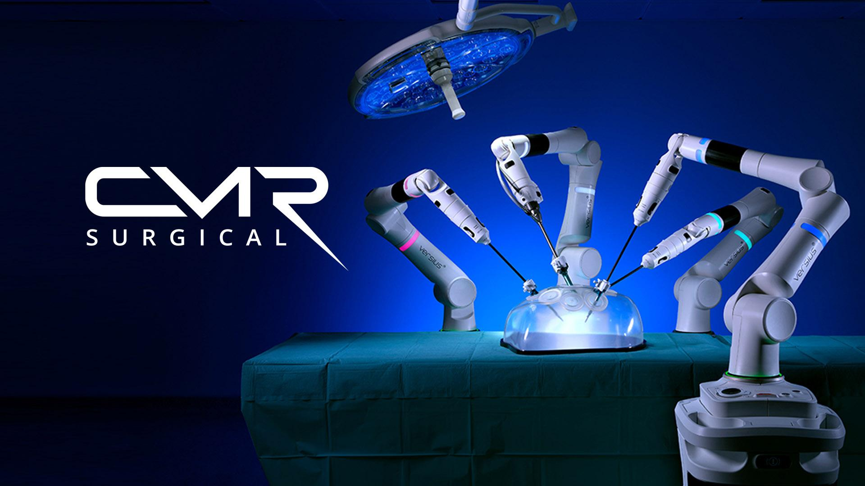
Robotique chirurgicale
1
L'intelligence artificielle
2
Versius
De plus en plus utilisée pour la planification et l'exécution des interventions chirurgicales.
Système robotique chirurgical miniaturisé offrant une meilleure précision et une réduction des incisions.
https://cmrsurgical.com

Slide 5

Communication entre robots
Modbus TCP = client - serveur
Modbus RTU = maître - esclave

